Slide 1
4조 3주차 발표자료

Slide 2
자율주행기능을 위한 차선인식 및 steering 알고리즘
관심영역설정
Canny & Hough 직선 검출
대표직선으로 Steering각도 계산
대표성을 띄는 직선 검출

Slide 3
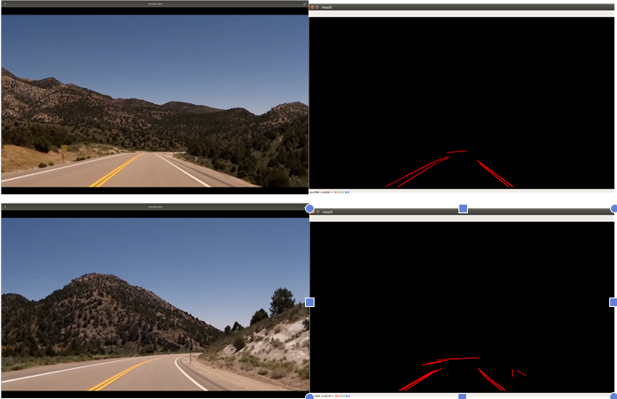
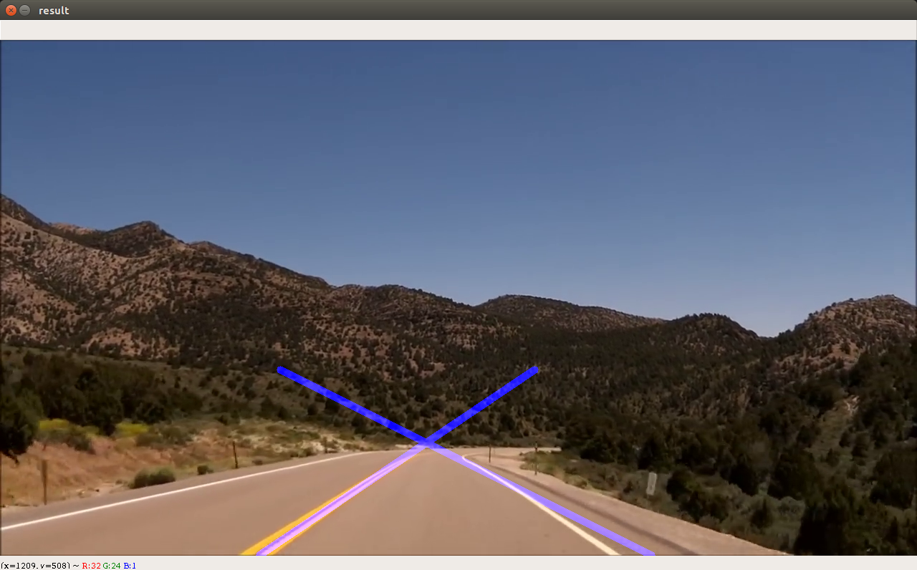
자율주행기능을 위한 차선인식 및 steering 알고리즘

Slide 4
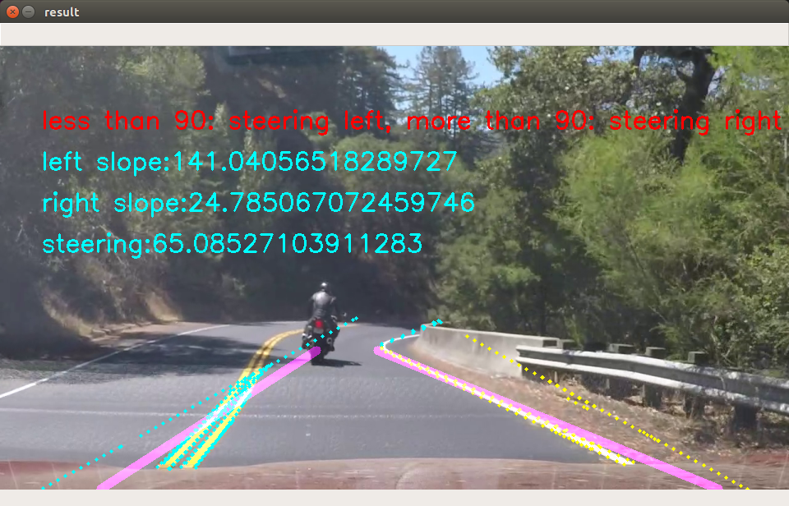
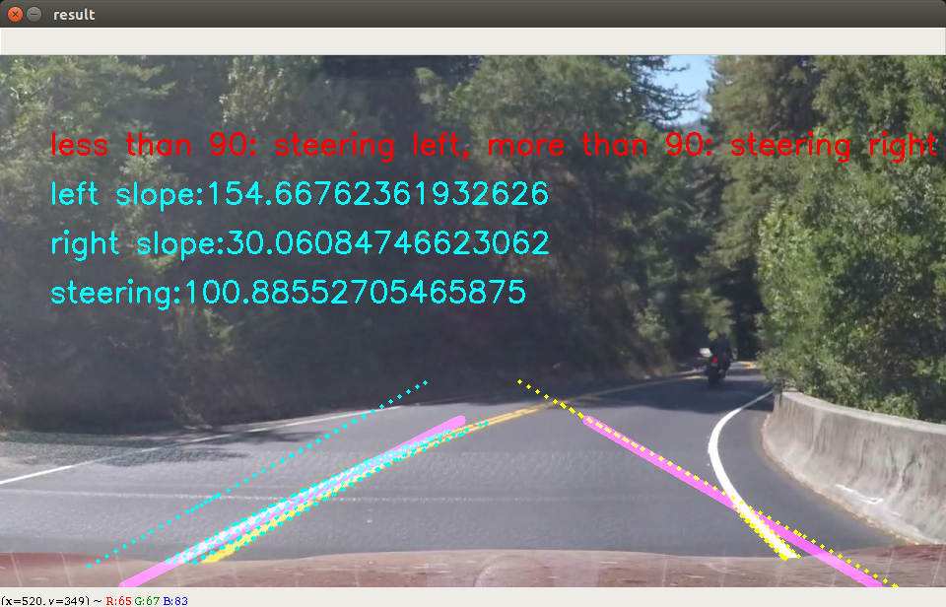
자율주행기능을 위한 차선인식 및 steering 알고리즘
Left 25degree
right 10degree

Slide 5

TensorRT 활용

Slide 6
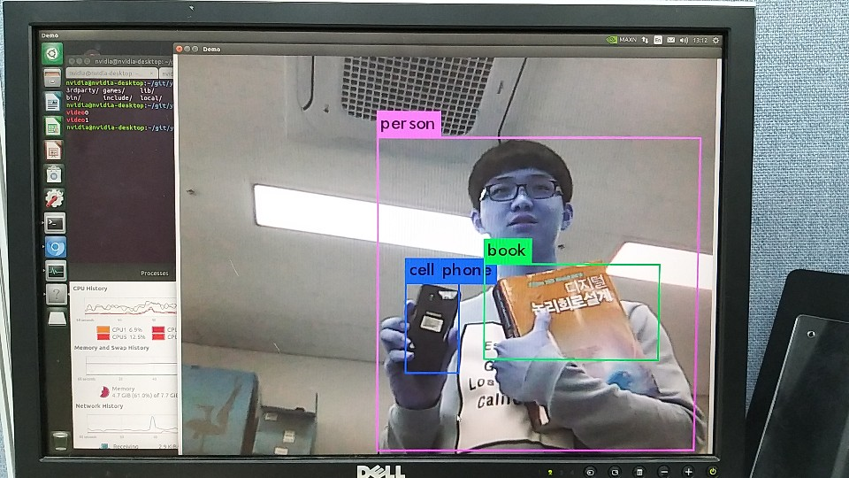
카메라 모듈을 이용한 yolov3

